Slide 1
স্বাগতম

Slide 2
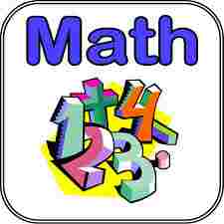
শিক্ষক পরিচিতি
জাকারিয়া হোসেন
ইন্সট্রাক্টর (গণিত)
মাদারীপুর সরকারি টেকনিক্যাল স্কুল কলেজ
মাদারীপুর।

Slide 3
পাঠ শিরোনাম
দূরত্ব ও উচ্চতা

Slide 4
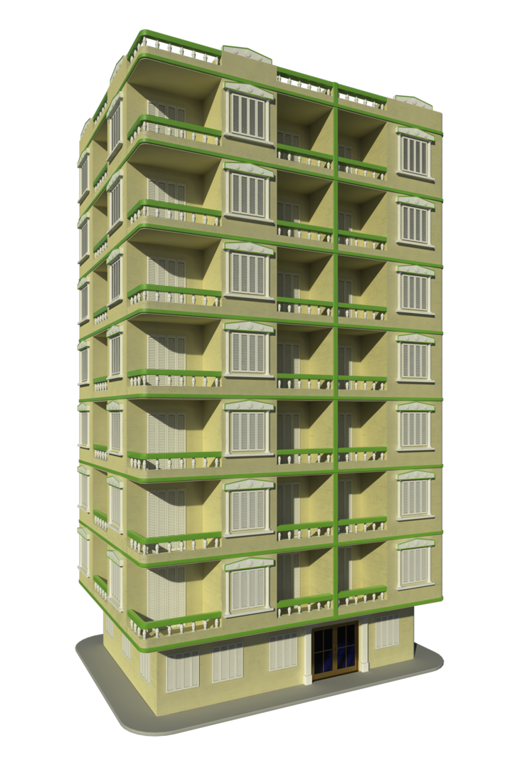
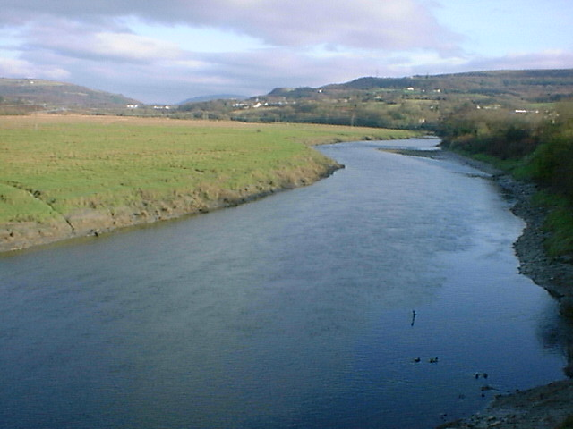
উচ্চতা
বিস্তার
ভবন
টাওয়ার
নদী

Slide 5
ত্রিকোণমিতির সাহায্যে
দূরত্ব ও উচ্চতা বিষয়ক সমস্যা সমাধান

Slide 6
শিখনফল
ভূরেখা,উর্ধ্বরেখা,উল্লম্ব তল কি বলতে পারবে ।
উন্নতি কোণ,অবনতি কোণ কি বলতে পারবে ।
দূরত্ব ও উচ্চতা বিষয়ক সমস্যা সমাধান করতে পারবে ।

Slide 7
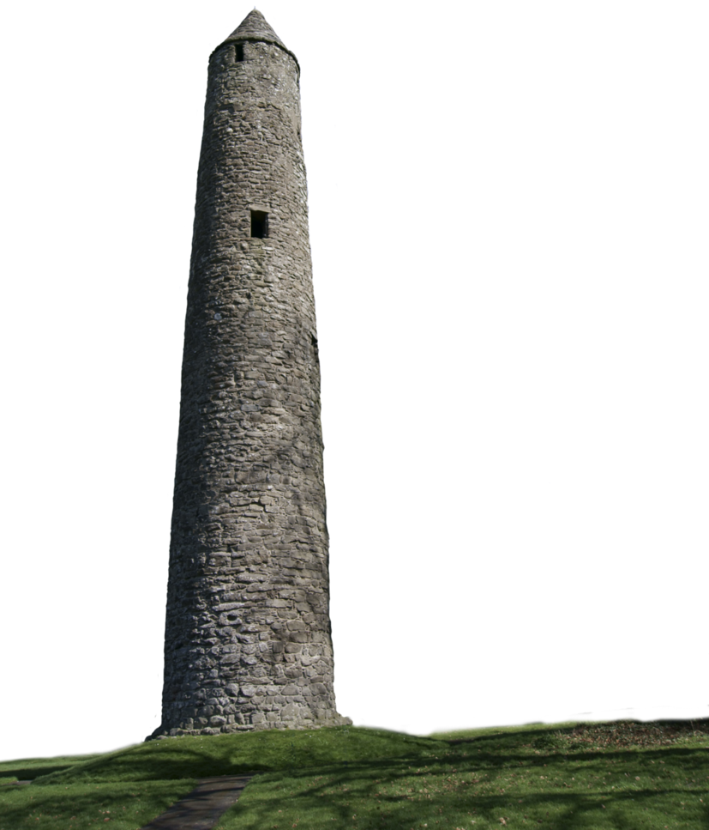
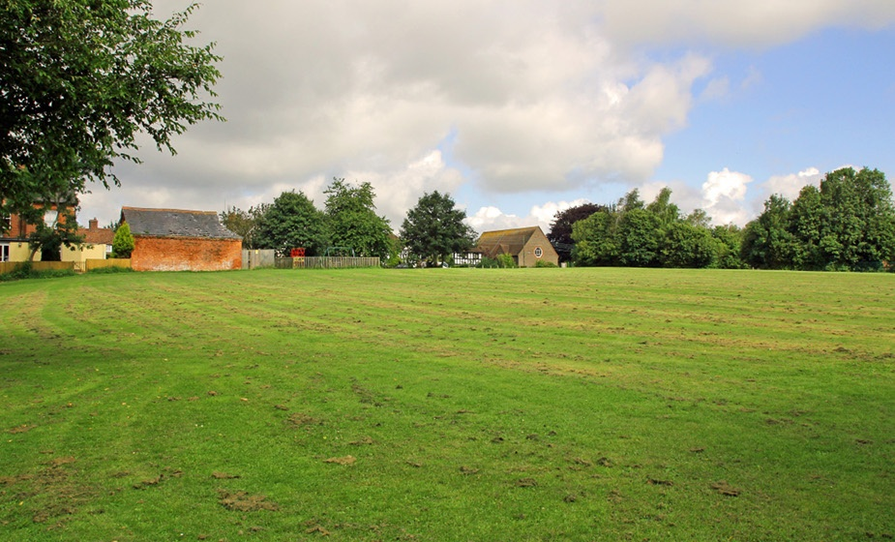
উল্লম্ব রেখা
উল্লম্বতল
ভূরেখা

Slide 8
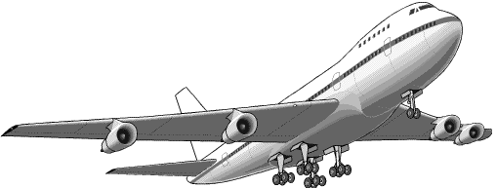
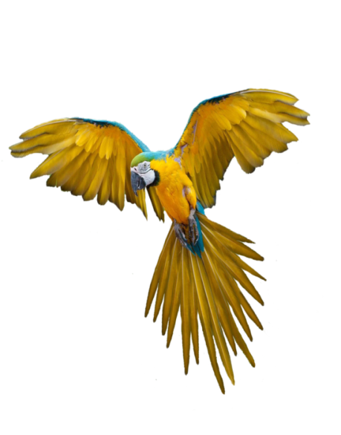
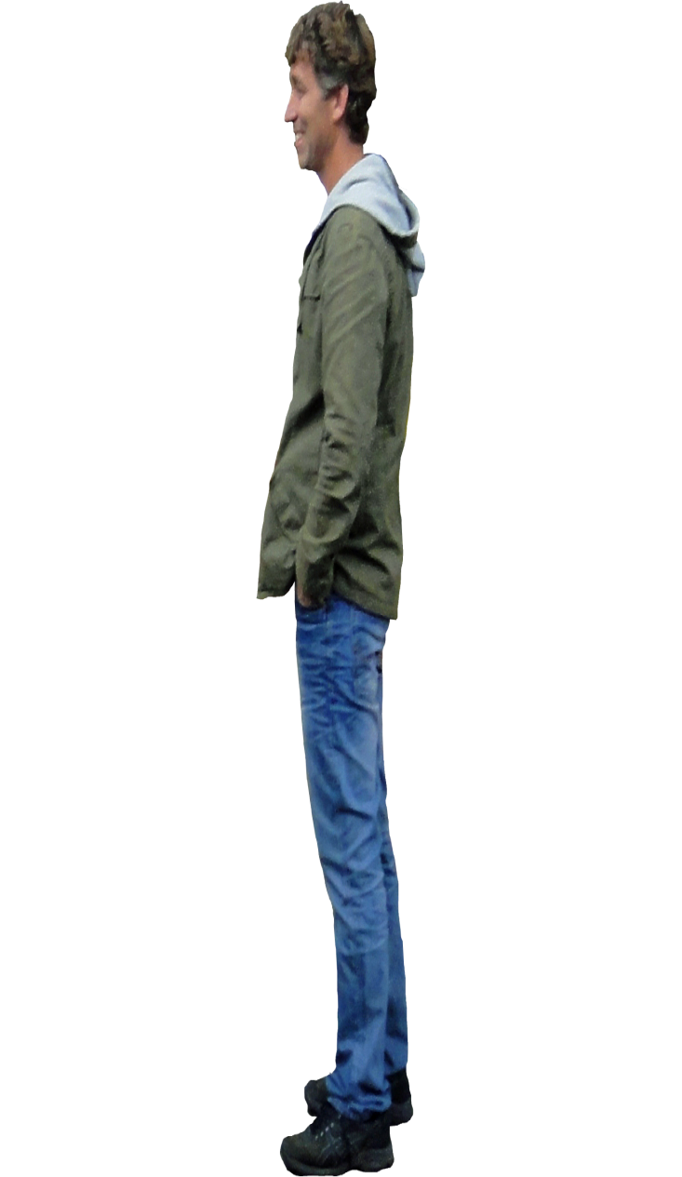
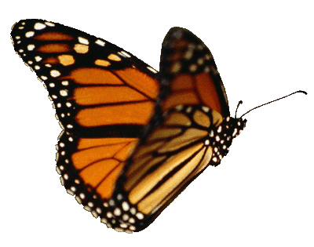
উন্নতি কোণ
ভূরেখা
অবনতি কোণ

Slide 9
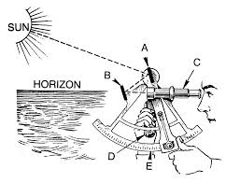
যা মনে রাখা প্রয়োজন
সূক্ষ্মকোণের ত্রিকোণমিতিক অনুপাতের মান
চিত্র: সেক্সট্যান্ট

Slide 10
টাওয়ারটির উচ্চতা নির্ণয় :
A
উন্নতি কোণ
30⁰
c
B
45 মিটার

Slide 11
বহুতলা ভবনের উচ্চতা নির্ণয়:
অবনতি কোণ
A
D
60⁰
20 মিটার
60⁰
B
C

Slide 12
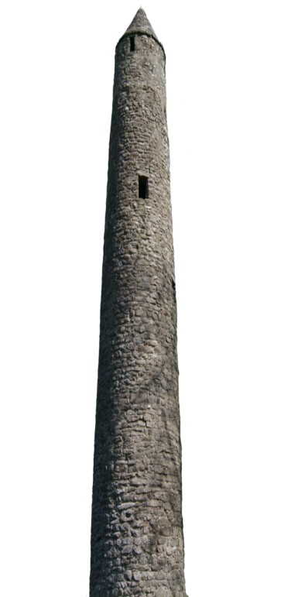
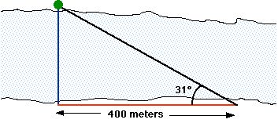
দলগত কাজ
30⁰
606
60⁰
২৫মিটার
32মিটার
দল-১:
নদীটির বিস্তার নির্ণয় কর ।
দল-২:
মিনারটির উচ্চতা নির্ণয় কর ।

Slide 13
মূল্যায়ন
S
P
R
Q
চিত্রের আলোকে
১) উল্লম্বরেখা কোনটি ?
PQ
২) উন্নতিকোণ কোনটি ?
৩)অবনতি কোণ কোনটি?

Slide 14
বাড়ির কাজ
A
60⁰
60⁰
B
C
20 মিটার
D
চিত্রে AD একটি গাছ
গাছের পাদদেশ D থেকে C বিন্দুর দূরত্ব নির্ণয় কর ।

Slide 15
ধন্যবাদ

